Slide 1
中外经济关系史
兰日旭
galenlan@163.com

Slide 2
课程安排
课程讲授：集体授课（伏霖、路乾、金星晔和我）
授课方式：讲授与阅读相结合，重点培养阅读与思考能力
课程考核：平时30%，考试70%

Slide 3
授课内容
1. 兰日旭——中外经济关系的一个理论框架、中外金融危机
参考书《经济强国之路》（高等教育出版社2014年）；《中外经济关系史教程》（人民出版社2010年）
2.路乾——大分流对西方世界的影响
参考文献：《西方世界的兴起》、《制度、制度变迁与经济绩效》、《经济史上的结构与变迁》
3.伏霖、金星晔——大分流前中国的政治、经济、文化背景；大分流后中国的经济发展；中国经济发展后对大分流后形成的世界格局的影响

Slide 4
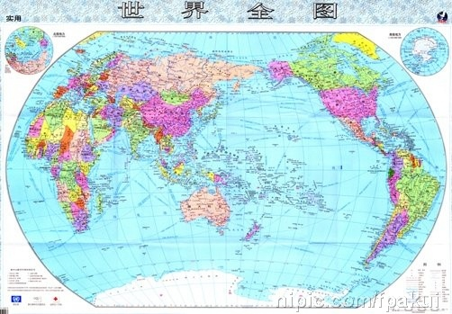
中国在中外经济关系中的地区变迁
中外经济关系出现的前提？中国与其他国家或地区关系的演化？

Slide 5
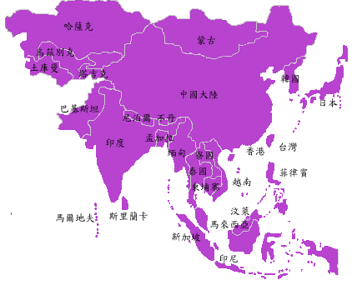

Slide 6
一、1820年以前中国“德治”维系的经贸交往圈
一）经贸交往圈的形成与条件
1. 经贸交往圈形成：
中国在中原（秦朝以前）－中国在中国（隋朝之前）－中国在亚洲（明朝之前）

Slide 7
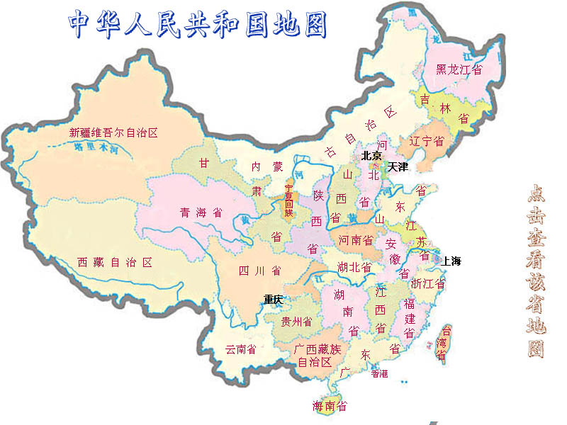
思考：1.为何会在中国的版图上出现长城、大运河？有何作用？汉文化的容纳能力？
2.中国受黄河凌汛、等降雨线等影响，为了规避“搭便车”，过早出现了国家，之后中央集权得到不断强固，制约了社会要素的充分发展,失去了对各种制度进行试验的机会和机遇。

Slide 8
何为“德治”维系
在对外经济交往活动中，中国主要不是以建立在自身军事政治实力的强迫、征服、高压、威慑基础上，而是以道德约束（军政只是万不得已而为之）为主、文化为纽带、非正式制度为表现形式的规则体系 。

Slide 9
制度——“德治”维系
观念——天下与四夷
官方主导的载体形式
——厚往薄来
“德治”三角

Slide 10
２．“德治”维系的经贸交往圈
非汉化区
汉化区
中原
汉文化区
“文化体系”下的中外经贸的交流图示——中国规制下的非主动经贸交往

Slide 11
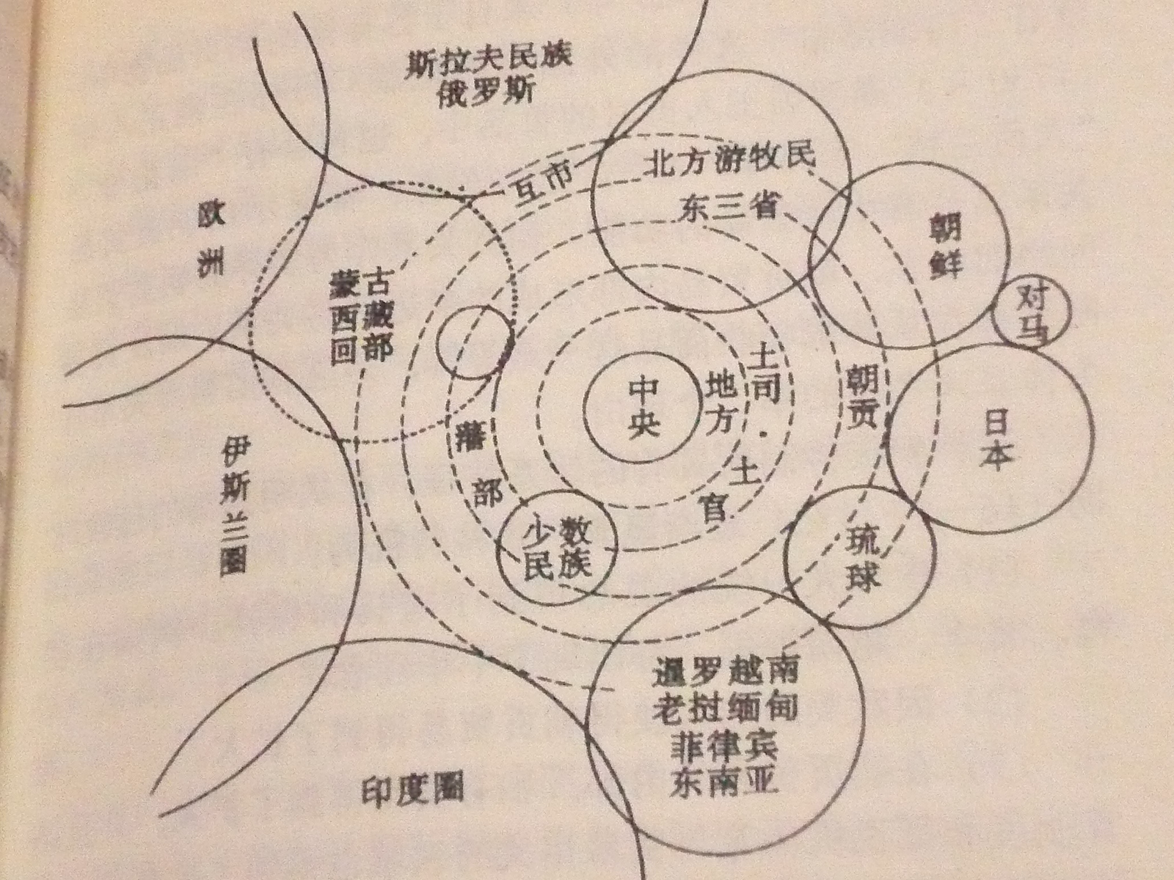
经贸交往圈的表现形式——朝贡－互市

Slide 12
3．经贸交往圈的特征
1）与非汉化区，中国贸易基本顺差
2）与周边国家的汉化区，对中国而言基本体现“逆差”特征
3）政治文化制度上，尽管互相往来，但以中国外传为主
４）区域中心的维系是以文化为纽带的软实力，同时，借助农业剩余和较高的“官办”企业的制品来制衡

Slide 13
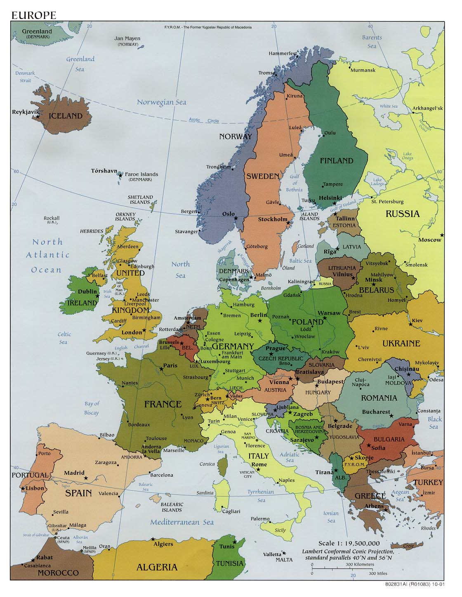
二、边缘化与自我重塑的努力
1．西方世界的兴起与三次矛盾转化
竞争是欧洲的社会属性；
民族国家是指近代以来通过资产阶级革命或民族独立运动建立起来的，
以一个或几个民族为国民主体建立起来的国家。

Slide 14
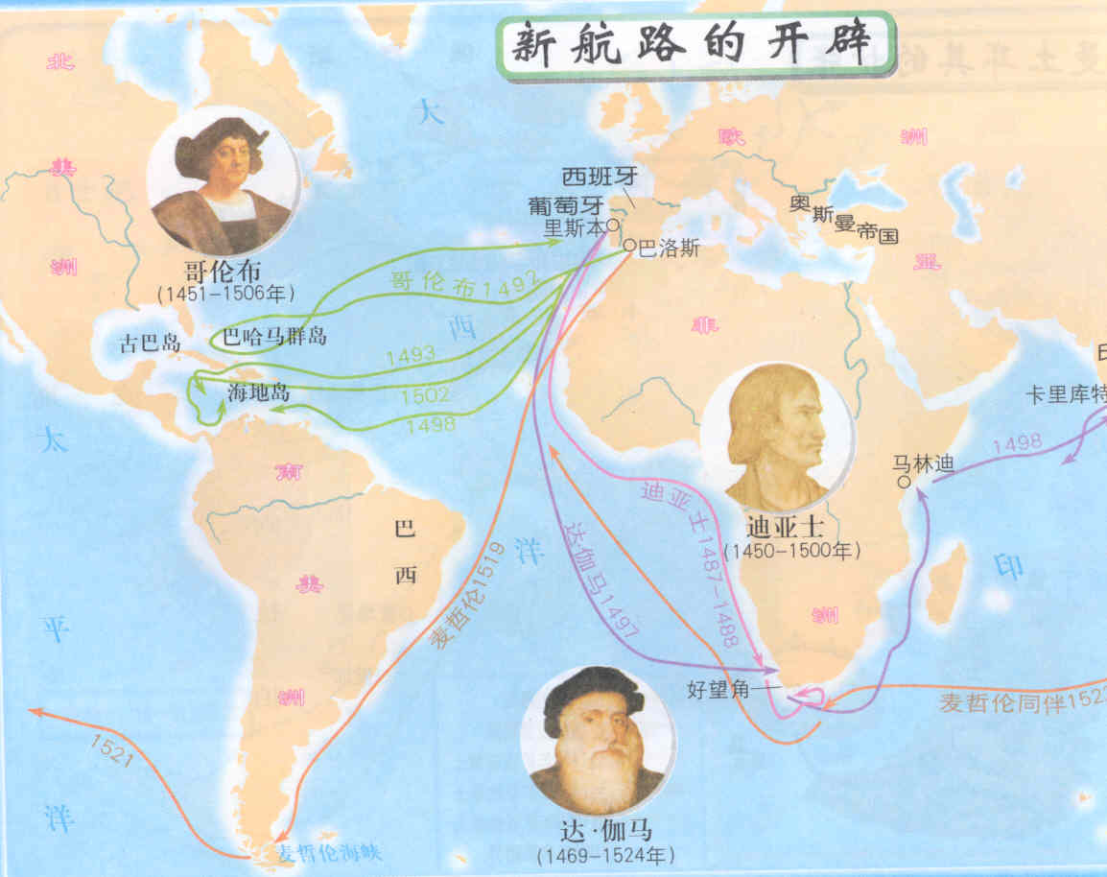
新航路开辟的动机？内部制度的变化与外部的刺激最终导致西方兴起？

Slide 15
军政三角
争霸或殖民（产生供求）或市场需求
军政实力及其扩展新需求
促进技术、制度创新已满足需求
寻找商品向寻找自身制造转化

Slide 16
“军政”体系就是以军事政治强权为支撑、经济实力为纽带、西方国家内部法律延伸的契约型为主的正式制度为表现形式的对外经济交流秩序。

Slide 17
“军政”化体系的外在化形式 ——西方话语权与三次矛盾的转化
第一次始于资本主义早期欧洲工业化导致的殖民地开拓 the 1st, colonization
发达国家对资源和市场的占有/贫困人口的移出，及其引发的17-19世纪的大量局部战争，最终导致20世纪的两次世界大战
发展中国家被纳入资本主义体系，被拖入殖民地和势力范围争夺战争

Slide 18
第二次始于资本主义中期产业资本的扩张 the 2nd, industrial capital expansions
主要是1950年代战后的二次工业化兴起的一般制造业转移。
发达国家内部二战之后工人运动促进了社会福利与劳动力成本/环境保护压力上升
同期老殖民主义时代形成的世界秩序解体，全球反殖民化运动中形成大批新兴民族国家，成为接受发达国家产业转移的载体

Slide 19
第三次始于资本主义晚期的金融资本扩张 the 3rd, financial capital expansions
1990年代至今正在演进的金融资本主导的全球化竞争
全球货币化和资本化进程加快
美元集团与欧元集团对抗性冲突

Slide 20
当前发展中国家与发达国家的经济关系
资源环境赤字/不可持续
Unsustainable growth with natural
resources & environment deficits
符号经济
intangible symbolic
Economy
外汇再投资
Foreign Reserve
reinvestment
资本项目顺差
Capital Account
Surplus
实质经济
Physical Economy
资本市场
Capital Market
金融服务
Financial Service
转轨
Transition
发达国家
Developed
Country
发展中国家
Developing
Country
自由贸易
Free Trade
经常项目逆差
Current Account
deficit
一般商品与原材料出口
Manufacture/Nature
resources export
低价劳动力/失业，社会动乱
Low income labor/unemployment
aroused social conflict

Slide 21
2.中国被边缘化
边缘化前的背景：
中国对外经贸关系的规制都是在中国主导下的，即对汉化区——政治主导下的经贸活动；非汉化区——互市，并在中国官方完全控制下。1775年之后，南面——广州一口通商，并需要遵守“防夷条例”，缴纳所定税额（船钞和货税、另外还有官礼和陋规）。

Slide 22
防夷条例
（1）限令夷人寓居广州城外洋行夷馆；
（2）禁止夷人闲游，每月只准二或三次到附近花园散步；
（3）禁止在广东过冬，货销事竣即须随船回国，或往澳门居住；
（4）禁止番妇来省；
（5）禁止进城；
（6）不准擅自递禀。

Slide 23
思考
重商主义与中国的“防夷条例”冲击的结果如何？

Slide 24
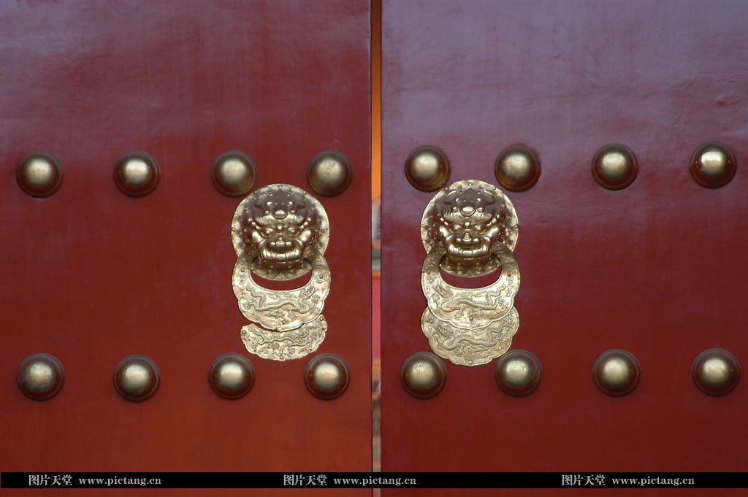
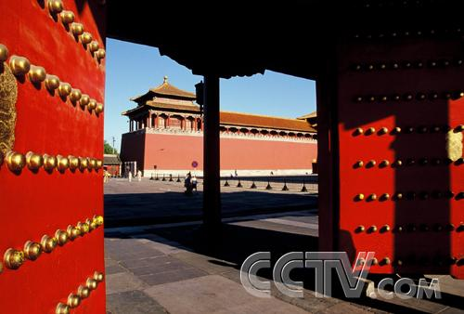
边缘化
1）边缘化过程
（1）由开放向闭关转化
打开的大门
关闭的国门

Slide 25
边缘化，就是指原先处在对外经济贸易交往中心的中国，渐趋被迫纳入到西方“军政”维系的世界体系之中，相应地，中西之间经贸交流的规则也由中国制定向西方主导转变，中国成为西方主导下的一个被动参与者，无法享受该体系中的制度红利，只能按照规则参与其交易和充当依附者的角色 。

Slide 26

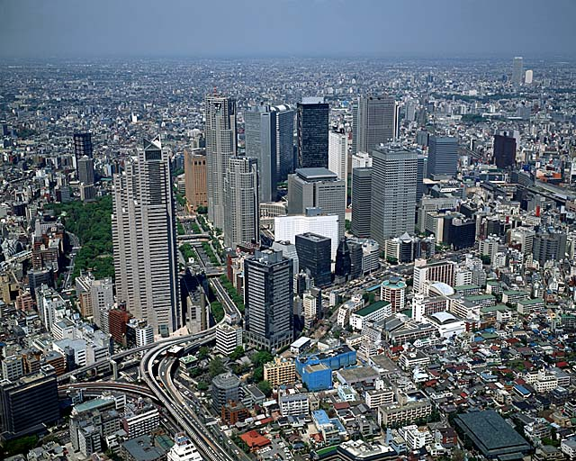
（2）闭关向被动开放转化——中心体系向条约框架的转换
农村与城市的交易体制

Slide 27
边缘化后的典型成本之一： 资本账户：政治性借款与依附国内金融机构
“帝国主义列强经过借款给中国政府，并在中国开设银行，垄断了中国的金融和财政。因此，它们就不但在商品竟争上压倒了中国的民族资本主义，而且在金融上、财政上扼住了中国的咽喉。”——毛泽东
思考：西方边缘化中国时期是极力对中国放款，当前出现中国中心机遇时是中国大量资本向中心地区流动。如何理解这种现象？

Slide 28
边缘化后的典型成本之二： 经常项目账户：长期贸易逆差
近代中国从1864年开始，到新中国建立之间，除了1864、1872－1876和1948年是顺差的，其余年份都是逆差
思考：从国际收支的角度看，近代中国的贸易逆差与当前中美贸易中美国长期逆差有何差异？

Slide 29
3.自我重塑
自我重塑，就是指渐趋被边缘化的中国，通过自身内部的“追赶”努力以寻找和营造适合中国国情的经济复兴之路，促成中国在经济、政治、文化等方面重新回到国际舞台之中，成为国际经济交往规则或秩序的制定者。

Slide 30
进口替代战略

Slide 33
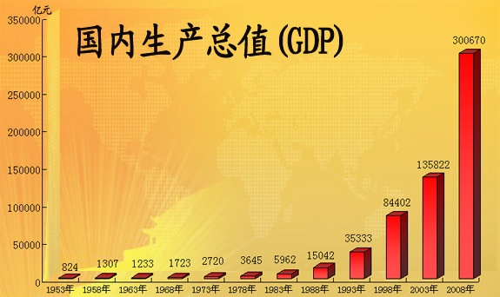
三、构建更加公平、合理的国际经济秩序
1. 构建的条件
1）中国日益增强的经济实力——整体视角而言
综合实力：从1978年到2007年，我国国内生产总值由3645亿元增长到24.95万亿元，年均实际增长9.8%，是同期世界经济年均增长率的3倍多，我国经济总量上升为世界第四。2008年国内生产总值为30万亿元，2009年国内生产总值为33万多亿元，2010年为39万多亿元，2011年47万多亿元。2010年超越日本，成为世界第二大经济体。

Slide 34
外汇实力：外汇储备跃居世界第一，对外投资大幅增长，实际使用外资额累计2.64万多亿美元（2010年10月）。

Slide 35
中国的对外投资从净输入国到资本输出大国的转变

Slide 36
工业实力——“中国制造”的实力
“中国制造”在全球经济中举足轻重的地位：中国电视机、电冰箱、DVD、空调、摩托车、手机、钢琴、化肥产量均居世界第一；中国是世界第一家具出口国、第一鞋类与纺织品生产国和出口国……据统计，中国已有超过770种制成品出口量世界第一。“中国制造”不仅改变了中国，也深刻影响了全世界。
联合国规定的28类产业中，唯一一个均具备生产能力的国家

Slide 37
国际形象：到2009年9月为止，中国向120多个国家提供了援助，累计免除49个重债穷国和最不发达国家债务，对40多个最不发达国家的商品给予零关税待遇。
同时，对世界上的低收入国家提高低息或无息贷款。并帮助它们培养各种经济发展人才。

Slide 38
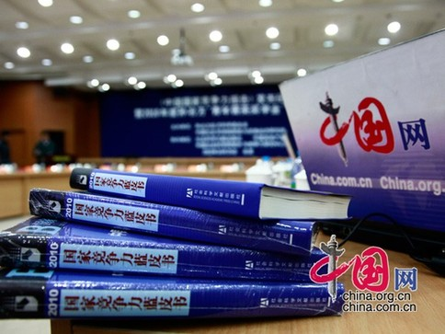
2）经济实力的展望
“中国可能在2015年前后超过美国成为世界上最大的经济体。它的GDP水平可能会在2030年时达到世界总量的1/4，其人均收入水平会超过世界平均水平的1/3.”——麦蒂森
2010年《国家竞争力蓝皮书》指出，中国力争2020年进入G20五强；到2030年，中国综合国家竞争力仅次于美国和欧盟；到2050年，中国综合国家竞争力仅次于美国，成为世界第二强国，采取“梯次追赶战略”助力中国成为全球最具竞争力的国家之一。

Slide 39
经济实力的总结：
当前中国处在一个对外经贸发展中的分化点——仍然是发展中国家、还是“被第二”【当前，一些迹象表明G7-G20-G4-G2的转变，是否意味着在不远的时间内会出现“中美共治”局面——Chimerica 】

Slide 40
“普罗克拉斯提斯之床”的悲剧
普罗克拉斯提斯是希腊神话中的强盗，开设一店，店内设床两张，一张长、一张短。接收旅客后，使身高者睡短床，斩去身体伸出部分，使身体矮小者睡长床，然后强拉其于床齐。普罗克拉斯提斯之床，提示我们，按某些单面化的标准来衡量我们的现实，可能会导致悲剧。

Slide 41
3）人均指标下的困境
“中国有13亿人口，一个很小的问题，乘以13亿，都会变成一个大问题；一个很大的总量，除以13亿，都会变成一个小数目。” ——温家宝
目前中国的经济条件被第二、还是仍为发展中大国？

Slide 42
2. 先来者的“维护”
1）中国危胁论[如九十年代初美国人布朗提出“谁来养活中国人”，由此引发了所谓的“粮食安全”；之后，日本等国又提出了所谓“核威胁”】
“中国近年来发展迅猛，我认为中国的经济发展给国际社会带来了机会，当然也给日本带来了良机。但确实也有一种声音，担忧中国经济发展后，是否会走上军事大国之路？我们了解近年来中国恪守和平发展战略、致力于构筑永久和平、共同繁荣世界的决心，并期待中国采取与此相符的行动，打消这样的不安和担忧。今后，日中两国都不会成为军事大国、不会成为彼此的威胁，应为和平发展而携手努力。我坚信，这才是国际社会对日中两国的期待。” -------日本首相麻生在2009年4月30日中日青年企业家交流午餐会演讲上的讲话
罗斯托的“起飞理论”——传统社会、起飞前提、起飞、走向成熟、大众高消费时代。
其中走向成熟向大众高消费时代的转换有三个方向：霸权、福利国家、大众高消费

Slide 43
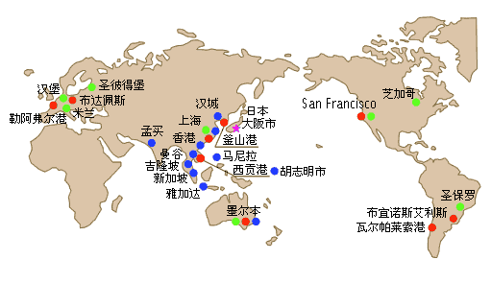
2）各种干涉中国内政的事件
1
2
5
3
4
1表示东突；2表示藏独；3表示钓鱼岛等争端；4表示南沙争端；
5表示人权、环保等内部事务

Slide 44
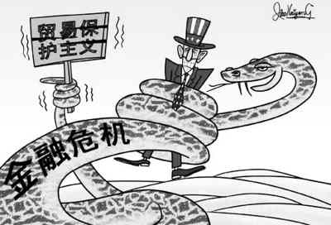
3）经贸上干预措施
（1）反倾销
反倾销的统计：
自从1998年中国制造开始崛起以后，中国就成为全球反倾销的一个
重灾区，从加入WTO的2001年到2008年，中国受到的反倾销案有
463起。2009年全球的反倾销案里，有一半是针对中国商品的，
反倾销类从最初的初级商品比如打火机、服装等，现在已进入到汽
车零配件、机械装备等中高端商品。 2010年针对中国的反倾销活
动更加激烈，仅在10月1日至15日，美国就提出了24例。

Slide 45
（2）技术性贸易壁垒
商务部2009年12月1日发布《全球贸易摩擦研究报告》指出，目前为止我国已经连续14年位居全球贸易调查的首位，技术性贸易壁垒将成为中国产品出口面临的最主要的障碍，2008年它直接导致中国企业的贸易损失超过505亿美元(约合3400亿元人民币)。国内有三分之一企业受影响。

Slide 46
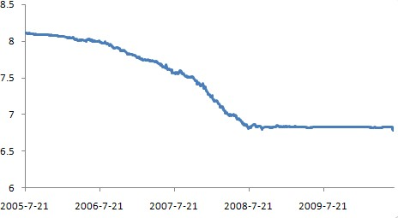
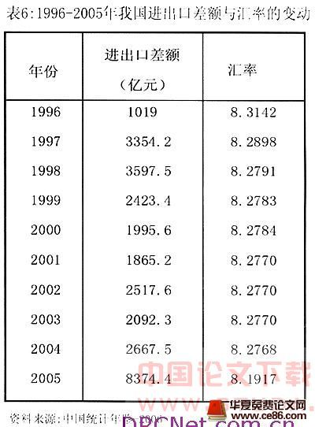
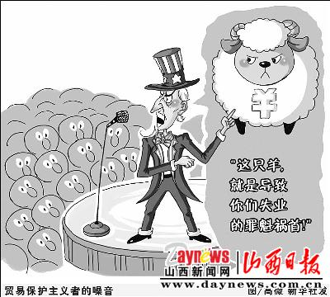
（3）人民币汇率操纵论
人民币汇率低估与世界经济失衡？

Slide 47
（4）市场经济地位
到2010年9月为止，中国的市场经济地位已经得到了79个国家和地区的承认，其中主要是发展中国家和地区。尽管包括一些发达国家的承认，如澳大利亚、新西兰等，但最重要的贸易伙伴——欧盟、美国、日本却到目前为止也没有承认中国的市场经济地位。

Slide 48
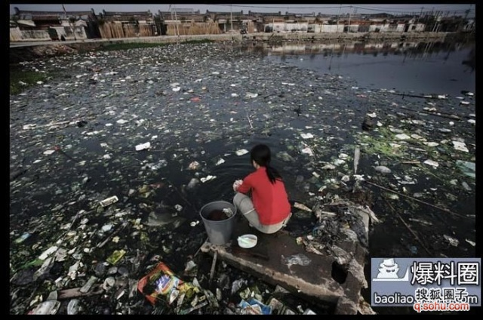
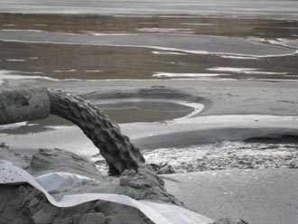

3. 国内压力
1）环境问题
经济发展中凸显的水污染
按照西方标准下的现代化困境

Slide 49

2）资源紧缺
我国已经成为世界上煤炭、钢铁（每年占世界进口总量的60％以上） 、铜的第一大消费国，第二大石油、电力消费国，二氧化硫排放量全球第一。每万美元GDP能耗是印度的1.9倍，日本的88倍，美国的23倍；人均GDP能耗是日本的8.5倍，美国的5.2倍。
21世纪，“谁控制了石油，谁就控制了所有国家；谁控制了粮食，谁就控制了人类。”
“谁掌握了货币发行权,谁就掌握了世界。”——基辛格

Slide 50
3）人口压力
就业（人口红利）
老年化
中国的“N”型人口分布
思考：大学扩招与蓝领争夺人手？

Slide 51
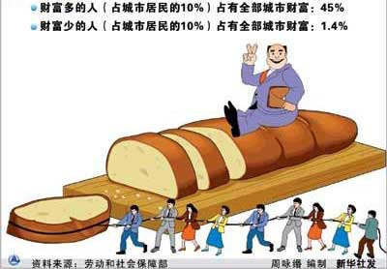
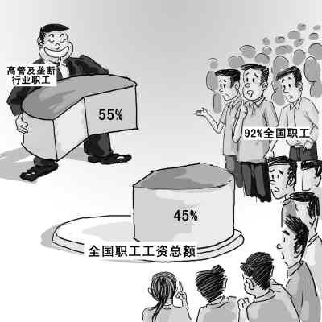
4）地区、城乡、居民收入差距问题
2006年10月的统计，中国大陆150万个家庭（大约为总数的0.4%）占有全国财富的70％,而在发达国家，一般情况下是5％的家庭占有50％至60％的财富，中国已经成为财富最为高度集中的国家之一。
城乡差距：2009年大约为3.33：1
地区差距：2008年大约为3.3：1（西部的贵州与东部的浙江之比 ）
居高不下的基尼系数
中国社会的发展趋向于权贵社会吗？

Slide 52
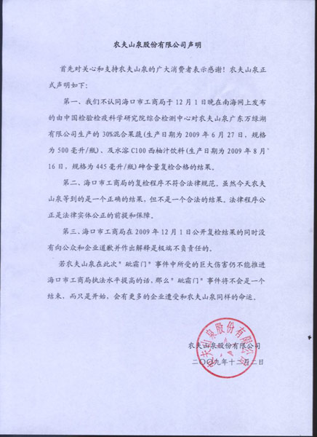
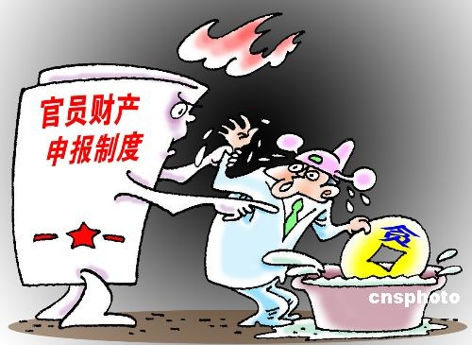
自古以来，政府主体可以从自身利益出发，干扰经济实体的运作
5）法制，尤其是产权问题

Slide 53
6）制造能力的领先，但品牌与技术上的尴尬
制造能力
核心技术
品 牌

Slide 54
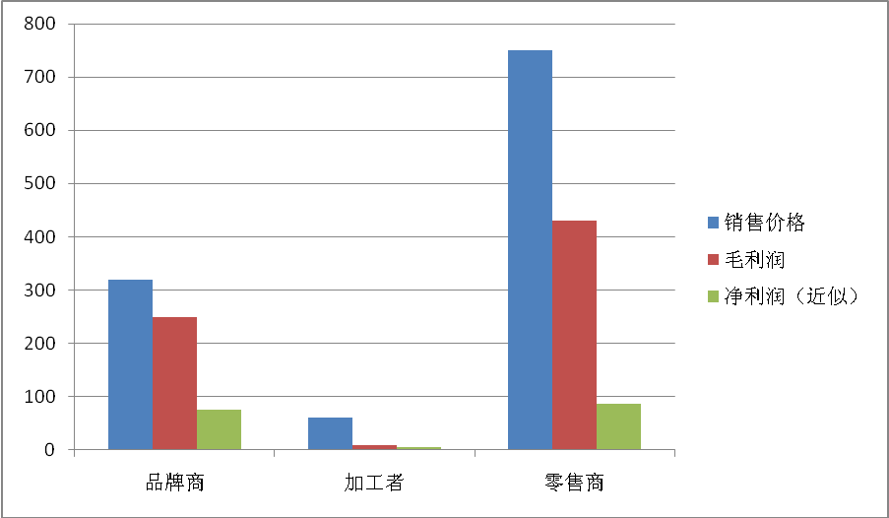
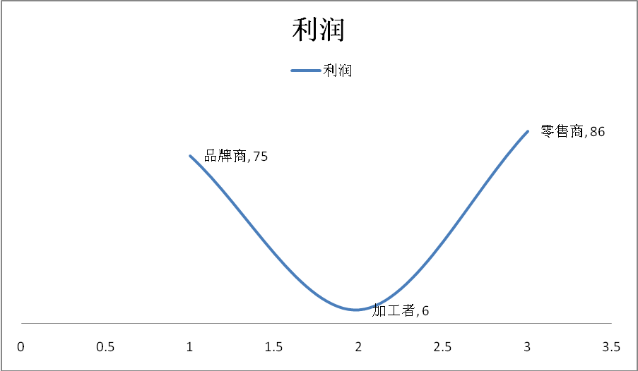
微笑曲线（广东案例）
一件名牌T恤衫在精品店零售价格1000元人民币。工厂订单价格在8.6美金一件， FOB离岸价格，合人民币61元，而且并不不包括运费等其他费用也只及零售价格的6%；在欧洲的品牌商卖给中国大陆零售代理商的价格是320元人民币到岸价格（CIF）。
在工厂得到的这8.6美金里面，净利润为10%，也就是0.8美金左右，但包含了退税，既然已经取消退税，工厂就会出现实际净利润为负值，不得不依赖地方政府。

Slide 55
4. 更加公平、合理的国际经济秩序战略选择
1）中国策略：
①构建友好之地缘政治格局：
国内自贸区
一带一路
长江经济带

Slide 56
②区域性：三步走策略
经济合作区
联合经济区
高新技术区
走出去与请进来

Slide 57
③世界：和谐世界
可持续性发展
两种体系：中国的大同与美国的普世

Slide 58
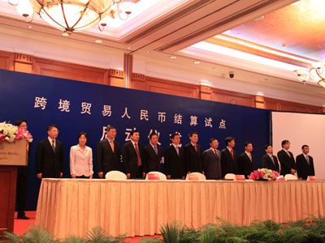
2）中国策略选择的方式
①金融领域的策略选择
A. 人民币国际化——人民币在地区中的贸易支付【国内开始试点、在东亚与东南亚中的事实性地位、货币体系在亚洲内部逐渐增加了认同感(俄罗斯即将把人民币作为外汇储备之一）、向国际货币转化】
2009年7月6日
在上海开始开展跨
境人民币结算试点，
由此标志人民币由计
价向结算转变

Slide 59
B. 提升已有国际经济组织中的地位——提高在国际货币基金组织和世界银行中的地位和发言权
初步改善和提高了中国在国际货币基金组织中的地位和发言权——美国 17.67%、日本 6.56%、中国 6.32%、俄罗斯 2.75%、印度 2.62%、巴西 2.16%，而中国首次超过德、法、英，上升到第三位 。
人民币成为SDR的一员。

Slide 60
C.改善国际货币体系——要求改变国际货币体系，提出建立超国家主权货币
必须明白一个问题：需要改革整个国际货币体系还是要改革该体系的缺陷或弊端 ？

Slide 61
②贸易领域的策略选择
——加入WTO，成为贸易规则的制定者
——展开区域贸易合作，构建自由贸易区（截至2010年4月，中国已与东盟、智利、巴基斯坦、新西兰、新加坡、秘鲁、哥斯达黎加等地区和国家签订了自贸协定）
——积极应对国外贸易事务的挑战（如贸易争端、原材料的控制权问题）

Slide 62
③国内经济的转型策略选择
——科技由“模仿性”向“创造性”转变，真正实现“中国制造”向“中国创造”转变
上海——买鸡生蛋
江苏——借鸡生蛋
浙江——培养品牌
北京——总部经济

Slide 63
——国内自贸区构建
——丝绸之路经济带
——长江领域经济带

Slide 64
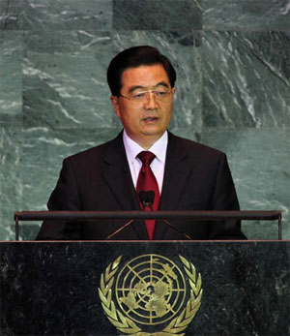
3）更加公平合理的国际经济新秩序构建
面对前所未有的机遇和挑战，国际社会应该继续携手并进，秉持和平、发展、合作、共赢、包容理念，推动建设持久和平、共同繁荣的和谐世界。
胡锦涛在联合国64届会议上的一般性辩论上的讲话

Slide 65
“当历史学家回顾我们所处的时代时，可能会发现几乎没有任何国家的经济发展可以像中国的崛起那样引人注目。可是，当他们进一步放开历史视野时，他们将看到的那不是一个崛起，而是一个复兴。” ——Angel Gurria

Slide 66
新国际经济秩序的内涵
国际经济新秩序，是指在软硬实力互为支撑的前提下，按照“以天下为己任”的责任感和“推己及人”的大爱胸怀为基础，以“和谐共赢”为目标的方式，处理各国之间的贸易、金融为核心内容的社会经济和平发展、可持续的交往规则。

Slide 67
再生能源与互联网
采购外交、股权控制等手段掌控大型企业以实现经济换政治
低碳、高技术产品
实体经济（循环经济）
走出去
市场、核心要素形成对中国依赖
发达国家
中国
其他发展中国家
资源等进口
人民币国际化以降低对美元等依赖和提升国际金融地位
资本市场（全球投融资中心）
通过人民币对资本市场控制
资金、技术等
中国与发达国家、发展中国家的新型经济关系

Slide 68
思考
如何理解中国在中外经济关系中的地位变迁？

